Slide 1
Deutsche Bundesländer (der 3. Teil)
Vzdělávací materiál byl vytvořen v rámci projektu
Inovace a zkvalitnění výuky na Slovanském gymnáziu
CZ.1.07/1.5.00/34.1088

Slide 2
Mecklenburg – Vorpommern
In diesem Land befindet sich die Mecklenburgische Seenplatte mit zahlreichen Seen. Am größten ist der Müritz. Die Ostseeküste ist ein beliebtes Urlaubsziel für viele Deutsche.
Sehr bekannt sind die Insel: Rügen (am grö3ten in Deutschland), Usedom oder Hiddensee.
Die Landeshauptstadt liegt am gleichnamigen See und ist eine ehemahlige Residenzstadt mit dem prachtvollen Schloss.
Von großer Bedeutung sind die Hafenstädte mit Werften: Stralsund, Wiesmar, Rostock.

Slide 3
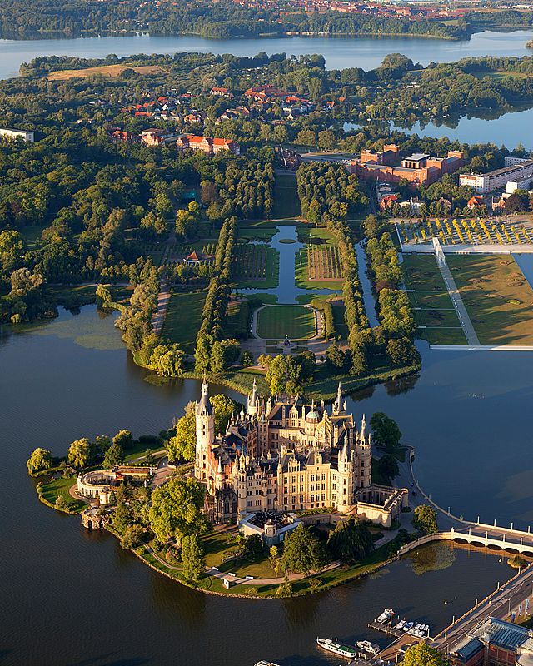
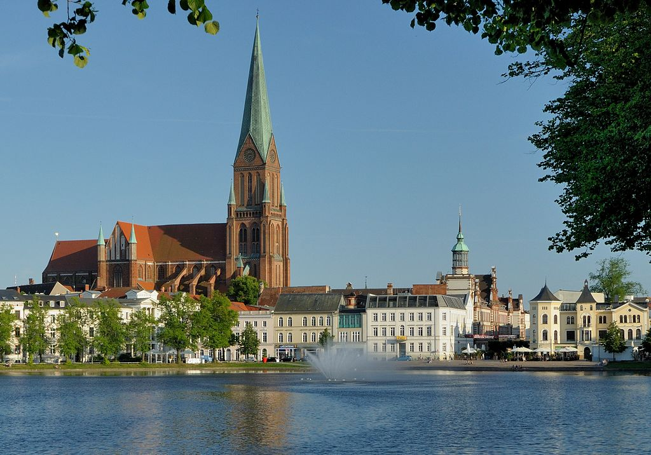
Die Landeshauptstadt von Mecklenburg – Vorpommern ist:
Rostock
Greifswald
Schwerin

Slide 4
c) Schwerin

Slide 5
Stadtstaaten
Im Rahmen der Bundesrepublik Deutschland gibt es 3 Stadtstaaten.
Freie und Hansestadt Hamburg, Freie und Hansestadt Bremen und die Hauptstadt Berlin.
Zu den folgenden Bildern ordnen Sie den entsprechenden Text zu!

Slide 6
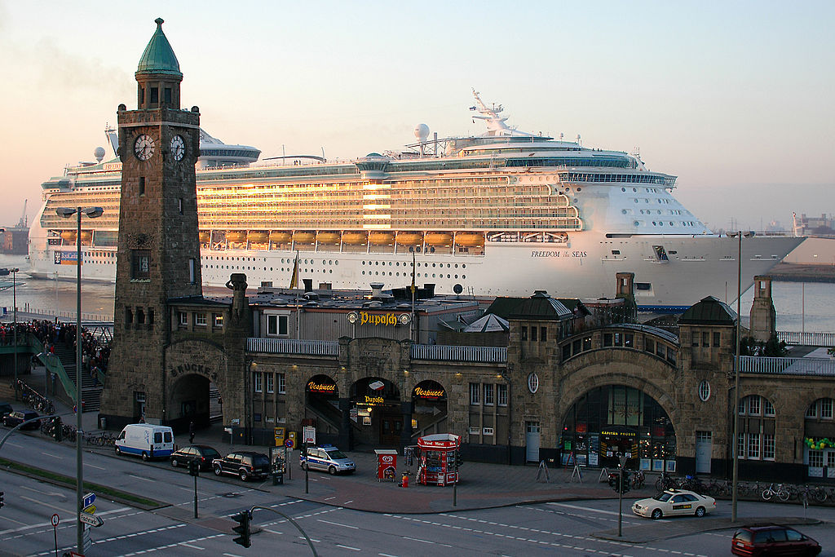
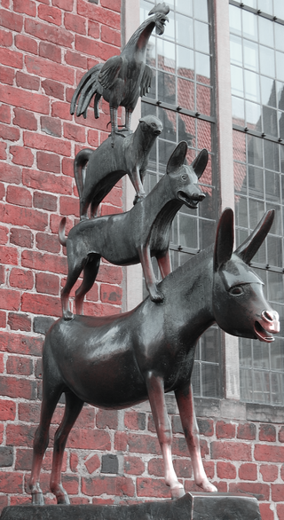
a)
b)
c)

Slide 7
Der Alexanderplatz mit dem Fernsehturm, die Museumsinsel mit dem Pergamonmuseum, die Straße Unter den Linden, das Brandenburger Tor, der Kurfürstendamm, die Gedächtniskirche - das sind nur einige Sehenswürdigkeiten. Aber auch die moderne Architektur ist hier zu sehen.
Ein altes Märchen spricht über vier arme Tiere, die ihre Heeren von zu Hause vertrieben , sie besiegten dann die Räuber und kamen in die Stadt, wo sie dann glücklich bis zum Tod lebten.
Als „Tor zur Welt“ bekannt, der größte deutsche Hafenstadt, zugleich auch eine Kultur- und Pressemetropole Deutschlands.

Slide 8
Lösung
1.c), 2.b), 3.a)

Slide 9
Quiz
1. Der höchste Berg Deutschlands ist:
a) die Zugspitze
b) der Taunus
c) der Brocken
2. Die berühmte Bildergalerie in München heißt:
a) die Gemäldegalerie München
b) die Alte Pinakothek
c) der Zwinger
3. In Stuttgart produziert man Autos:
a) Audi
b) Mercedes - Benz
c) Volkswagen
4. Heidelberg ist:
a) eine Messestadt
b) eine Hafenstadt
c) eine Universitätsstadt
5. Goethes Geburtsstadt ist:
a) Bonn
b) Weimar
c) Frankfurt am Main

Slide 10
6. Der größte Flughafen Deutschlands befindet sich:
a) in Hamburg
b) in München
c) in Frankfurt am Main
7. Porta Nigra befindet sich:
a) in Koblenz
b) in Trier
c) in Mainz
8. Der große Binnenhafen ist:
a) in Dortmund
b) in Duisburg
c) in Düsseldorf
9. Die Nordfriesischen Inseln gehören:
a) zu Niedersachsen
b) zu Schleswig Holstein
c) zu Rheinland – Pflanz
10. Das Holstentor ist das Wahrzeichen:
a) Kiels
b) Lübecks
c) Göttingens

Slide 11
11. Martin Luther übersetzte die Bibel ins Deutsche in der Burg:
a) Moritzburg
b) Wartbutg
c) Charlottenburg
12. Die Gemäldegalerie mit der Sixtinischen Madonna von Raffael Santi ist:
a) in Dresden
b) in München
c) in Berlin
13. J. Sebastian Bach leitete den Knabenchor:
a) in Eisenach
b) in Weimar
c) in Leipzig
14. Der deutsche Reformator M. Luther wirkte:
a) in Weimar
b) in Wittenberg
c) in Konstanz
15. Der höchste Berg des Harzes ist:
a) der Fichtelberg
b) der Große Beerberg
c) der Brocken

Slide 12
16. Der bekannte Radweg im Spreewald heißt:
a) der Möhrenradweg
b) der Gurkenradweg
c) der Kartoffelnradweg
17. Die größte Insel Deutschlands ist:
a) Usedom
b) Sylt
c) Rügen
18. Als Pressemetropole gilt:
a) Berlin
b) München
c) Hamburg
19. Das Pergamonmuseum befindet sich:
a) in Dresden
b) in Berlin
c) in München
20. An der Ostsee liegt:
a) Rostock
b) Hamburg
c) Bremen

Slide 13
Lösung
a), 2. b), 3. b), 4. c), 5. c), 6. c), 7. b), 8. b),
9. a), 10. b), 11. b), 12. a), 13. c), 14. b), 15. c), 16. b), 17. c), 18. c), 19. b), 20. a)

Slide 14
Citace:
Obr. Str. 3
[cit. 2013-5-21].
<http://de.wikipedia.org/wiki/Schwerin#mediaviewer/Datei:Der_Schweriner_Dom_St._Marien_und_St._Johannis._Sommer.JPG>
Obr. Str. 3
[cit. 2013-5-21].
<http://de.wikipedia.org/wiki/Schwerin#mediaviewer/Datei:Schwerin_Castle_Aerial_View_Island_Luftbild_Schweriner_Schloss_Insel_See.jpg>
Obr. Str. 4
[cit. 2013-5-21].
<http://de.wikipedia.org/wiki/Datei:Mecklenburg-Vorpommern_SN_2011.svg>
Obr. Str. 6
[cit. 2013-5-21].
<http://de.wikipedia.org/wiki/Hamburg#mediaviewer/Datei:Freedom-of-the-Seas--in-Hamburg.jpg>
Obr. Str. 6
[cit. 2013-5-21].
<http://de.wikipedia.org/wiki/Bremen#mediaviewer/Datei:Stadtmusikanten_Bremen.png>
Obr. Str. 6
[cit. 2013-6-14].
<http://de.wikipedia.org/wiki/Brandenburger_Tor#mediaviewer/Datei:Brandenburger_Tor_abends.jpg>

Slide 15
Texty: vlastní komentáře.

